Slide 1


Про результати наукової та інноваційної діяльності у 2022 р. та перспективи розвитку НДІ здоров’я тварин у рамках програми розвитку НУБіП України “Голосіївська ініціатива - 2025”
НАЦІОНАЛЬНИЙ УНІВЕРСИТЕТ БІОРЕСУРСІВ І ПРИРОДОКОРИСТУВАННЯ УКРАЇНИ
Факультет ветеринарної медицини
Голопура С.І. д.вет.н., доцент
НДІ здоров’я тварин

Slide 2
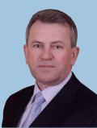



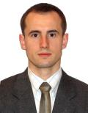
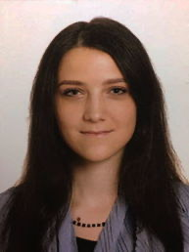
Помічники директора НДІ здоров’я тварин
НДІ здоров’я тварин
Засєкін Д.А.
Заст. голови НР
Козловська Г.В.
Секретар НР
Мартинюк О.Г.
Заст. дир. НДІ
Бокотько Р. Р.
Помічник дир. НДІ
Димко Р.О.
Голова РМВ
Сторожук В.І.
Голова РА

Slide 3
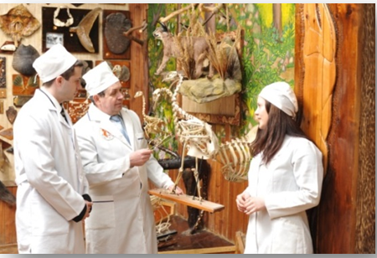
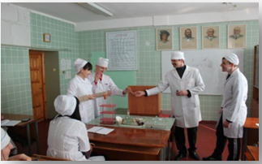
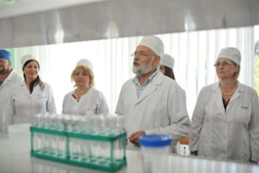
Кадровий потенціал
НДІ здоров’я тварин
Показник | 2015 | 2016 | 2017 | 2018 | 2019 | 2020 | 2021 | 2022
Загальна чисельність НПП | 127 | 116 | 109 | 108 | 110 | 109 | 114 | 114
- в т.ч. докторів наук | 32 | 28 | 29 | 27 | 30 | 35 | 40 | 38
Кандидатів наук | 84 | 81 | 75 | 76 | 76 | 69 | 68 | 64
Наукові співр. без ступеня | 6 | 7 | 5 | 5 | 4 | 5 | 6 | 12

Slide 4
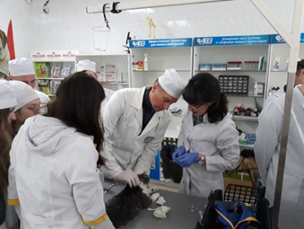
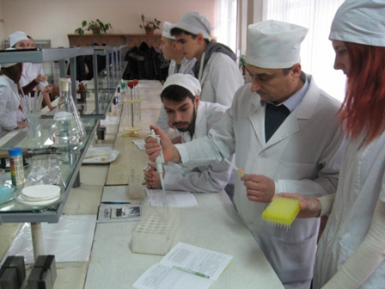
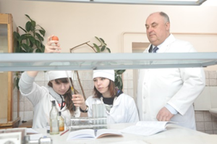
Наукові підрозділи НДІ здоров’я тварин
НДІ здоров’я тварин
 | 2019 | 2020 | 2021 | 2022
Центр колективного користування науковим обладнанням з новітніх агротехнологій (Укр. лаб. здоров’я тварин) | 1 | 1 | 1 | 1
навчально-наукові лабораторії | 3 | 9 | 9 | 9
проблемні науково-дослідні лабораторії | 5 | 3 | 3 | 3
науково-дослідні лабораторії | 4 | 3 | 3 | 3
ННВЛ | 2 | 2 | 2 | 2

Slide 5


Кількість наукових тем
НДІ здоров’я тварин
Роки | 2017 | 2018 | 2019 | 2020 | 2021 | 2022
Бюджетне фінансування | 7 | 5 | 8 | 6 | 7 | 6
Госпдоговірні теми | 2 | 2 | 4 | 8 | 19 | 14
Ініціативні теми | 26 | 25 | 28 | 29 | 22 | 21
Всього наукових тем | 35 | 32 | 40 | 43 | 48 | 41

Slide 6

Фінансування НДР за кошти держбюджету
НДІ здоров’я тварин

Slide 7
Надходження коштів від госпдоговірних тем, тис. грн
НДІ здоров’я тварин
План
2 200,0
456,8
285,0
197,0
70,0
2019
2020
2021
2022

Slide 8

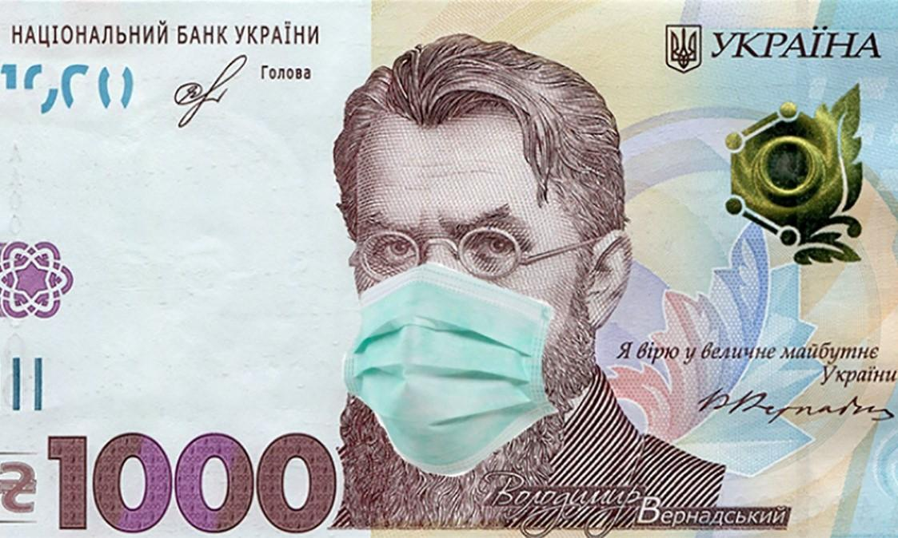
Надходження коштів від діяльності підрозділів ФВМ у 2022 р., тис. грн
НДІ здоров’я тварин
№ п/п | Підрозділ | 2018 | 2019 | 2020 | 2021 | 2022
1 | ННВЦ “Ветмедсервіс” | 420,5 | 650,0 | 590,0 | 870,0 | 901,0
2 | ННВЛ інф. техн. у вет. медицині | 14,0 | 15,0 | 15,0 | 16,0 | 17,0
3 | Комерційна аспірантура, спецради | 103,83 | 195,0 | 70,9 | 43,0 | 72,3
4 | Госптеми | 24,8 | 70,0 | 197,0 | 456,8 | 285,0
5 | Видавнича діяльність | 24,0 | 1,2 | 40,5 | 48,0 | 44,5
 | Всього, тис. грн | 587,13 | 931,2 | 913,4 | 1433,8 | 1319,8

Slide 9
В НДІ здійснюється підготовка докторів філософії за 4 науково-освітніми програмами:
НДІ здоров’я тварин
Спеціальність | Програми | Кафедри | Гаранти | Акредитація
211 Ветеринарна медицина | Заразна патологія тварин | Фармакології…, Епізоотології… | Галат М.В. | зразкова
 | Незаразна патологія тварин | Акушерства…, Анатомії…, Терапії…, Фармакології…, Хірургії… | Голопура С.І. | зразкова
212 гігієна, санітарія і експертиза | Гігієна, санітарія і ветсанекспертиза | Ветеринарної гігієни… | Якубчак О.М. | зразкова
091 біологія | Біологія | Біохімії… | Калачнюк Л.Г. | в процесі

Slide 10
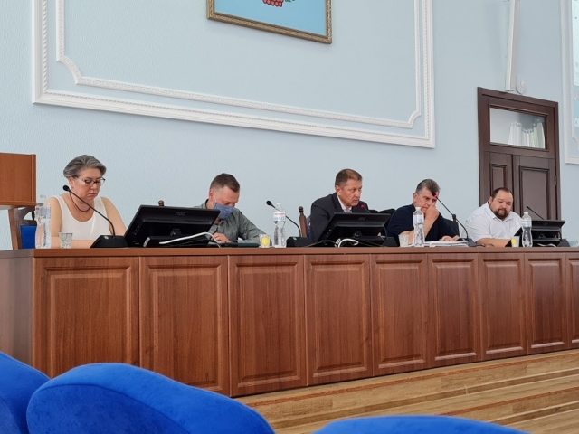
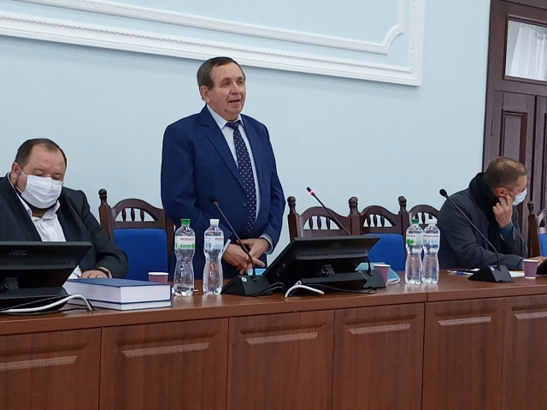
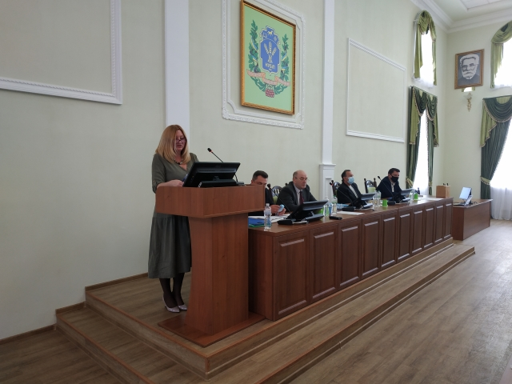
Створено 4 спеціалізованих вчених ради із захисту дисертацій:
НДІ здоров’я тварин
Спецрада | Голова спецради | Дата початку повноважень | Дата закінчення повноважень | Спеціальності
Д 26.004.03 | Грушанська Н.Г. | 06.06.2022 | 06.06.2025 | 03.00.04 «Біохімія» (ветеринарні науки)
 |  |  |  | 03.00.13 «Фізіологія людини і тварин»
 |  |  |  | 16.00.01 «Діагностика і терапія тварин»
Д 26.004.12 | Шевченко Л.В. | 06.06.2022 | 06.06.2025 | 16.00.06 «Гігієна тварин та ветеринарна санітарія»
Д 26.004.14 | Малюк М.О. | 10.10.2022 | 10.10.2025 | 16.00.02 «Патологія, онкологія і морфологія тварин»
 |  |  |  | 16.00.03 «Ветеринарна мікробіологія, епізоотологія, інфекційні хвороби та імунологія»
 |  |  |  | 16.00.11 «Паразитологія»
Д 26.004.08 | Захаренко М.О. | 06.06.2022 | 06.06.2025 | 03.00.01 «Радіобіологія»
 |  |  |  | 03.00.04 «Біохімія» (біологічні науки)

Slide 11
Науковий доробок докторів наук факультету ветеринарної медицини з підготовки кадрів вищої кваліфікації (станом на 30.11.2022 р.)
НДІ здоров’я тварин
№ п/п | ПІБ докторів наук | Рік захисту докторської дисертації | Стаж доктора наук | Підготовлено д.н. і к.н. |  |  | З них працюють у НУБіП
 |  |  |  | Всього | у тому числі
 |  |  |  |  | д.н. | к.н.+д.ф. | д.н. | к.н.
1. | Рудик С.К. | 1985 | 37 | 31 | 9 | 22 | 3 | 2
2. | Мазуркевич А.Й. | 1993 | 29 | 29 | 9 | 20 | 6 | 12
3. | Цвіліховський М.І. | 1998 | 24 | 20 | 5 | 15 | 3 | 6
4. | Карповський В.І. | 2011 | 11 | 17 | 4 | 13 | 2 | 2
5. | Сорока Н.М. | 2004 | 18 | 17 | 1 | 16 | 0 | 7
6. | Якубчак О.М. | 1997 | 25 | 17 | 0 | 17 | 0 | 2
7. | Захаренко М.О. | 1993 | 29 | 13 | 3 | 10 | 2 | 3
8. | Ушкалов В.О. | 2002 | 20 | 12 | 1 | 11 | 1 | 1
9. | Недосєков В.В. | 2003 (ностриф. у 2009) | 19 (13) | 11 | 2 | 8+1 | 0 | 1
10. | Борисевич Б.В. | 1999 | 23 | 10 | 1 | 9 | 0
11. | Засєкін Д.А. | 2002 | 20 | 9 | 3 | 6 | 1 | 3
12. | Прус М.П. | 2006 | 16 | 4 | 1 | 3 | 0
13. | Мельник О.П. | 2011 | 11 | 4 | 0 | 4 | 0 | 1

Slide 12
Науковий доробок докторів наук факультету ветеринарної медицини з підготовки кадрів вищої кваліфікації (станом на 30.11.2022 р.)
НДІ здоров’я тварин
№ п/п | ПІБ докторів наук | Рік захисту докторської дисертації | Стаж доктора наук | Підготовлено д.н. і к.н. |  |  | З них працюють у НУБіП
 |  |  |  | Всього | у тому числі
 |  |  |  |  | д.н. | к.н.+д.ф. | д.н. | к.н.
14. | Ткачук С.А. | 2010 | 12 | 4 | 0 | 4 | 0 | 1
15. | Духницький В.Б. | 2006 | 16 | 3 | 0 | 3 | 0 | 2
16. | Мазур Т.В. | 2004 | 18 | 3 | 0 | 3 | 0 | 2
17. | Костюк В.К. | 2010 | 12 | 2 | 0 | 2 | 0 | 1
18. | Шевченко Л.В. | 2011 | 11 | 2 | 0 | 1+1 | 0 | 0
19. | Калачнюк Л.Г. | 2009 | 13 | 1 | 0 | 1 | 0 | 0
20. | Томчук В.А. | 2013 | 9 | 1 | 0 | 1 | 0 | 0
21. | Грищенко В.А. | 2007 | 15 | 1 | 0 | 1 | 0 | 0
22. | Виговська Л.М. | 2016 | 6 | 0 | 0 | 0 | 0 | 0
23. | Кучерук М.Д. | 2021 | 1 | 0 | 0 | 0 | 0 | 0
24. | Радзиховський М.Л. | 2021 | 1 | 0 | 0 | 0 | 0 | 0
25. | Журенко О.В. | 2020 | 2 | 0 | 0 | 0 | 0 | 0
26. | Голопура С.І. | 2020 | 2 | 0 | 0 | 0 | 0 | 0
27. | Кладницька Л.В. | 2020 | 2 | 0 | 0 | 0 | 0 | 0

Slide 13
Науковий доробок докторів наук факультету ветеринарної медицини з підготовки кадрів вищої кваліфікації (станом на 30.11.2022 р.)
НДІ здоров’я тварин
№ п/п | ПІБ докторів наук | Рік захисту докторської дисертації | Стаж доктора наук | Підготовлено д.н. і к.н. |  |  | З них працюють у НУБіП
 |  |  |  | Всього | у тому числі
 |  |  |  |  | д.н. | к.н. | д.н. | к.н.
28. | Мазуркевич Т.А. | 2020 | 2 | 0 | 0 | 0 | 0 | 0
29. | Галат М.В. | 2020 | 2 | 0 | 0 | 0 | 0 | 0
30. | Постой Р.В. | 2020 | 2 | 0 | 0 | 0 | 0 | 0
31. | Дишлюк Н.В. | 2019 | 3 | 0 | 0 | 0 | 0 | 0
32. | Ковпак В.В. | 2019 | 3 | 0 | 0 | 0 | 0 | 0
33. | Грушанська Н.Г. | 2019 | 3 | 0 | 0 | 0 | 0 | 0
34. | Шарандак П.В. | 2017 | 5 | 0 | 0 | 0 | 0 | 0
35. | Малюк М.О. | 2016 | 6 | 0 | 0 | 0 | 0 | 0
36. | Кліх Л.В. | 2016 | 6 | 0 | 0 | 0 | 0 | 0
37. | Калінін І.В. | 2014 | 8 | 0 | 0 | 0 | 0 | 0
38. | Яблонська О.В. | 2004 | 17 | 0 | 0 | 0 | 0 | 0

Slide 14
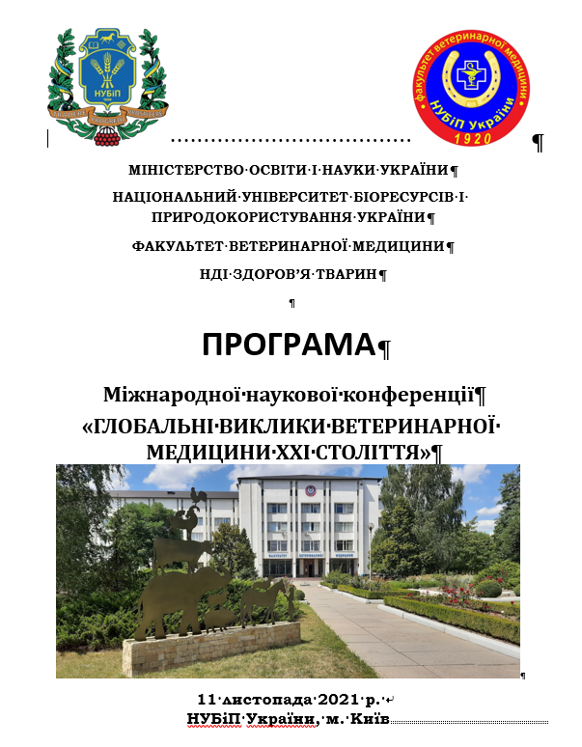
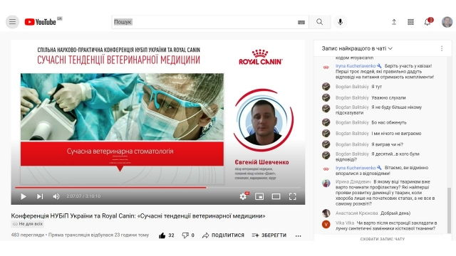
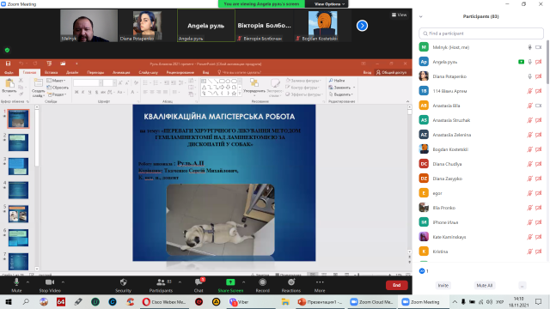
КІЛЬКІСТЬ КОНФЕРЕНЦІЙ ТА СЕМІНАРІВ
НДІ здоров’я тварин
 | 2017 | 2018 | 2019 | 2020 | 2021 | 2022
Міжнародні та всеукраїнські конференції | 3 | 5 | 7 | 5 | 30 | 38
Семінари, проведені на базі факультету | 4 | 11 | 9 | 4 | 12 | 8
Кількість штатних НПП, що брали участь у роботі конференцій: | 243 | 236 | 361 | 258 | 358 | 253
- в Україні | 158 | 193 | 278 | 187 | 275 | 221
- далеке зарубіжжя | 22 | 6 | 6 | 15 | 36 | 21
- близьке зарубіжжя | 63 | 37 | 77 | 56 | 47 | 11

Slide 15


НАУКОВА ВИДАВНИЧА ДІЯЛЬНІСТЬ
НДІ здоров’я тварин
 | 2017 | 2018 | 2019 | 2020 | 2021 | 2022
Монографії | 37 | 23 | 28 | 27 | 21 | 18
Словники. Довідники. Брошури | 16 | 22 | 23 | 24 | 17 | 19
Науково-практичні рекомендації | 23 | 7 | 11 | 4 | 5 | 8
Патенти, свідоцтва | 42 | 20 | 34 | 22 | 21 | 10
Наукові статті, в т.ч.: | 339 | 329 | 255 | 209 | 261 | 199
у міжнародній базі SCOPUS, WoS | 22 | 22 | 30 | 33 | 58 | 46
в інших наукометричних базах | 101 | 41 | 34 | 32 | 203 | 150
Тези доповідей | 323 | 423 | 360 | 176 | 234 | 293
Всього: | 903 | 887 | 774 | 462 | 820 | 743
Видавнича діяльність НДІ здоров’я тварин

Slide 16



НПП ФВМ, які мають найбільшу кількість публікацій у Scopus і Web of Science
НДІ здоров’я тварин
№ п/п | ПІБ | К-сть статей | № п/п | ПІБ | К-сть статей
1 | Грищенко В.А. | 21 | 13 | Ушкалов В.О. | 7
2 | Шевченко Л.В. | 20 | 14 | Мазуркевич А.Й. | 6
3 | Захаренко М.О. | 16 | 15 | Таран Т.В. | 6
4 | Калачнюк Л.Г. | 16 | 16 | Духницький В.Б. | 5
5 | Михальська В.М. | 16 | 17 | Цвіліховський М.І. | 5
6 | Недосєков В.В. | 14 | 18 | Засєкін Д.А. | 5
7 | Томчук В.А. | 14 | 19 | Ткачук С.А. | 5
8 | Мельник О.П. | 11 | 20 | Малюк М.О. | 5
9 | Якубчак О.М. | 9 | 21 | Деркач І.М. | 5
10 | Сорока Н.М. | 9 | 22 | Деркач С.С. | 5
11 | Галат М.В. | 8 | 23 | Харкевич Ю.О. | 5
12 | Прус М.П. | 8

Slide 17



НПП ФВМ , які мають не менше 3-х публікацій у Scopus і Web of Science у 2022 році
НДІ здоров’я тварин
№ п/п | ПІБ | К-сть статей
1 | Томчук В.А. | 5
2 | Недосєков В. В. | 3
3 | Галат М.В. | 3
4 | Сорока Н.М. | 3
5 | Кладницька Л.В. | 3
6 | Журенко О.В. | 3

Slide 18
РОЗПОДІЛ КАФЕДР ФАКУЛЬТЕТУ ЗА ДАНИМИ БАЗИ SCOPUS
НДІ здоров’я тварин
Місце | Кафедра | h-індекс у базі | К-ть публікацій у базі | К-ть цитувань у базі
1 | Кафедра біохімії і фізіології тварин імені академіка М. Ф. Гулого | 12 | 63 | 126
2 | Кафедра ветеринарної гігієни імені професора А. К. Скороходька | 11 | 46 | 25
3 | Кафедра епізоотології, мікробіології і вірусології | 9 | 20 | 55
4 | Кафедра хірургії і патофізіології ім. акад. І.О. Поваженка | 7 | 16 | 42
5 | Кафедра фармакології, паразитології і тропічної ветеринарії | 5 | 23 | 31
6 | Кафедра анатомії, гістології і патоморфології тварин ім. акад. В.Г. Касяненка | 2 | 8 | 13
7 | Кафедра терапії і клінічної діагностики | 1 | 11 | 3
8 | Кафедра акушерства, гінекології та біотехнології відтворення тварин | 0 | 2 | 0

Slide 19
ТОП-10 ВЧЕНИХ ФАКУЛЬТЕТУ ЗА ДАНИМИ БАЗИ SCOPUS
НДІ здоров’я тварин
Місце | Прізвище, ім’я, по-батькові, посада | h-індекс у базі | Кількість публікацій у базі | Кількість цитувань у базі
1 | Недосєков В.В., професор | 4 | 19 | 44
2 | Калачнюк Л.Г., професор | 3 | 17 | 104
3 | Мазуркевич А.Й., професор | 3 | 6 | 20
4 | Томчук В.А., зав. кафедри, професор | 2 | 14 | 7
5 | Галат М.В., доцент | 2 | 8 | 10
6 | Малюк М.О., зав. кафедри, професор | 2 | 5 | 11
7 | Харкевич Ю.О., доцент | 2 | 5 | 11
8 | Сорока Н. М., професор | 2 | 7 | 17
9 | Шевченко Л.В., професор | 2 | 9 | 5
10 | Грищенко В.А., професор | 1 | 21 | 6

Slide 20
РОЗПОДІЛ КАФЕДР ФАКУЛЬТЕТУ ЗА ДАНИМИ БАЗИ WEB OF SCIENCE
НДІ здоров’я тварин
Місце | Кафедра | h-індекс у базі | Кількість публікацій у базі | Кількість цитувань у базі
1 | Кафедра ветеринарної гігієни імені професора А. К. Скороходька | 19 | 74 | 100
2 | Кафедра біохімії і фізіології тварин імені академіка М. Ф. Гулого | 10 | 19 | 522
3 | Кафедра епізоотології, мікробіології і вірусології | 7 | 31 | 44
4 | Кафедра хірургії і патофізіології ім. акад. І.О. Поваженка | 7 | 15 | 19
5 | Кафедра анатомії, гістології і патоморфології тварин ім. акад. В.Г. Касьяненка | 5 | 11 | 14
6 | Кафедра фармакології, паразитології і тропічної ветеринарії | 6 | 22 | 34
7 | Кафедра акушерства, гінекології та біотехнології відтворення тварин | 1 | 5 | 3
8 | Кафедра терапії і клінічної діагностики | 1 | 1 | 1

Slide 21
ТОП-10 ВЧЕНИХ ФАКУЛЬТЕТУ ЗА ДАНИМИ БАЗИ WEB OF SCIENCE
НДІ здоров’я тварин
Місце | Прізвище, ім’я, по-батькові, посада | h-індекс у базі | Кількість публікацій у базі | Кількість цитувань у базі
1 | Шевченко Л.В. | 3 | 20 | 27
2 | Михальська В.М. | 3 | 16 | 22
3 | Недосєков В.В. | 3 | 14 | 25
4 | Ушкалов В.О. | 3 | 10 | 18
5 | Галат М.В. | 3 | 5 | 4
6 | Мазуркевич А.Й. | 2 | 3 | 20
7 | Якубчак О.М. | 2 | 9 | 16
8 | Харкевич Ю.О. | 2 | 5 | 11
9 | Томчук В.А. | 2 | 5 | 9
10 | Малюк М.О. | 2 | 5 | 8

Slide 22
РОЗПОДІЛ КАФЕДР ФАКУЛЬТЕТУ ЗА ДАНИМИ БАЗИ GOOGLE SCHOLAR
НДІ здоров’я тварин
Місце | Кафедра | h-індекс у базі | Кількість публікацій у базі | Кількість цитувань у базі
1 | Кафедра біохімії і фізіології тварин імені академіка М. Ф. Гулого | 94 | 2446 | 3657
2 | Кафедра ветеринарної гігієни імені професора А. К. Скороходька | 59 | 1200 | 2129
3 | Кафедра анатомії, гістології і патоморфології тварин ім. акад. В.Г. Касяненка | 64 | 1246 | 2012
4 | Кафедра епізоотології, мікробіології і вірусології | 66 | 966 | 1837
5 | Кафедра фармакології, паразитології і тропічної ветеринарії | 61 | 921 | 1762
6 | Кафедра терапії і клінічної діагностики | 58 | 812 | 1304
7 | Кафедра хірургії і патофізіології ім. акад. І.О. Поваженка | 42 | 929 | 723
8 | Кафедра акушерства, гінекології та біотехнології відтворення тварин | 22 | 387 | 293

Slide 23
ТОП-10 ВЧЕНИХ ФАКУЛЬТЕТУ ЗА ДАНИМИ БАЗИ GOOGLE SCHOLAR
НДІ здоров’я тварин
Місце | Прізвище, ім’я, по-батькові, посада | h-індекс у базі | Кількість публікацій у базі | Кількість цитувань у базі
1 | Грищенко В.А., професор | 15 | 376 | 823
2 | Недосєков В.В.,професор | 13 | 217 | 826
3 | Засєкін Д.А., професор | 11 | 193 | 471
4 | Калачнюк Л.Г., професор | 11 | 169 | 436
5 | Якубчак О.М., професор | 11 | 194 | 416
6 | Мазуркевич А.Й., професор | 11 | 477 | 353
7 | Ушкало В.О. | 10 | 457 | 398
8 | Цвіліховський М.І., проф., акад.НААН | 9 | 223 | 549
9 | Сорока Н.М., професор | 9 | 203 | 521
10 | Томчук В.А. | 9 | 134 | 421

Slide 24
Загальна кількість публікацій у наукометричних базах
(на 30.11.2022 р.)
НДІ здоров’я тварин
9378
319
144
SCOPUS
WEB OF SCIENCE
GOOGLE SCHOLAR

Slide 25
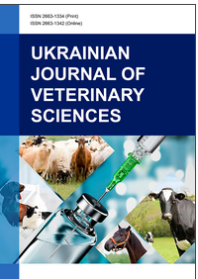
НДІ здоров’я тварин
Науковий журнал
«УКРАЇНСЬКИЙ ЧАСОПИС ВЕТЕРИНАРНИХ НАУК», 2022 рік
Публікаційна активність НПП у розрізі кафедр ФВМ
За 2021 рік журнал отримав максимальну кількість 100 балів за результатами оцінки міжнародної бази Index Copernicus.
№ з/п | Кафедра | Всього статей
1. | Ветеринарної гігієни … Кучерук М.Д, Ткачук С.А. | 5
2. | Епізоотології, мікробіології … Мельник В.В., Мазур Т.В., Радзиховський М.Л. | 5
3. | Акушерства, гінекології … Вальчук О.А., Ковпак В.В. | 3
4. | Анатомії, гістології … Мазуркевич Т.А., Дишлюк Н.В. Лісова В.В. | 3
5. | Біохімії і фізіології тварин … Томчук В.А., Карповський В.І. | 3
6. | Фармакології, паразитології … Сорока Н.М., Галат М.В. | 3
7. | Хірургії і патофізіології … Малюк М.О., Куліда М.А. | 2
8. | Терапії і клінічної діагностики Грушанська Н.Г. | 1

Slide 26
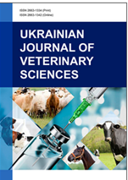
НДІ здоров’я тварин
Науковий журнал
«УКРАЇНСЬКИЙ ЧАСОПИС ВЕТЕРИНАРНИХ НАУК», 2022 рік
Географія авторів
Національний університет біоресурсів і природокористування України (м. Київ);
Університет ветеринарної медицини (м. Відень, Австрія);
Вроцлавський університет екологічних та біологічних наук (м. Вроцлав, Польща);
Познанський університет наук про життя (м. Познань, Польща);
Київський національний університет імені Тараса Шевченка (м. Київ);
Інститут молекулярної біології і генетики НАН України (м. Київ);
Інститут біології тварин НААН (м. Львів);
Одеський державний аграрний університет (м. Одеса);
Поліський національний університет (м. Житомир);
Білоцерківський національний аграрний університет (м. Біла Церква);
Львівський національний університет ветеринарної медицини та біотехнологій імені С.З. Ґжицького (м. Львів);
Державний біотехнологічний університет, Інститут ветеринарної медицини і тваринництва (Харківська обл.);
Державний науково-дослідний інститут з лабораторної діагностики та ветеринарно-санітарної експертизи (м. Київ);
Державний науково-контрольний інститут біотехнології і штамів мікроорганізмів (м. Київ) та інші.

Slide 27
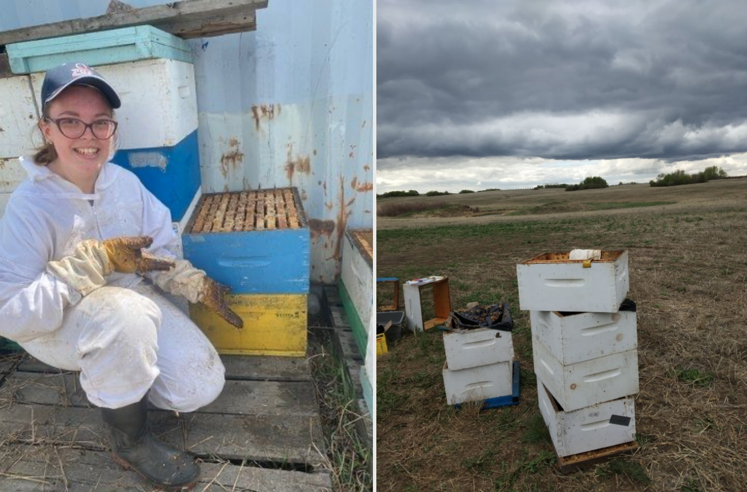
Міжнародна наукова кооперація
Пройдено конкурсний відбір і отримано можливість навчання і наукової діяльності закордоном за програмою MITACS:
Марковою Софією Олександрівною (6 курс ОС «Магістр») на базі Університету Саскачевану (м. Саскатун, Канада).

Slide 28
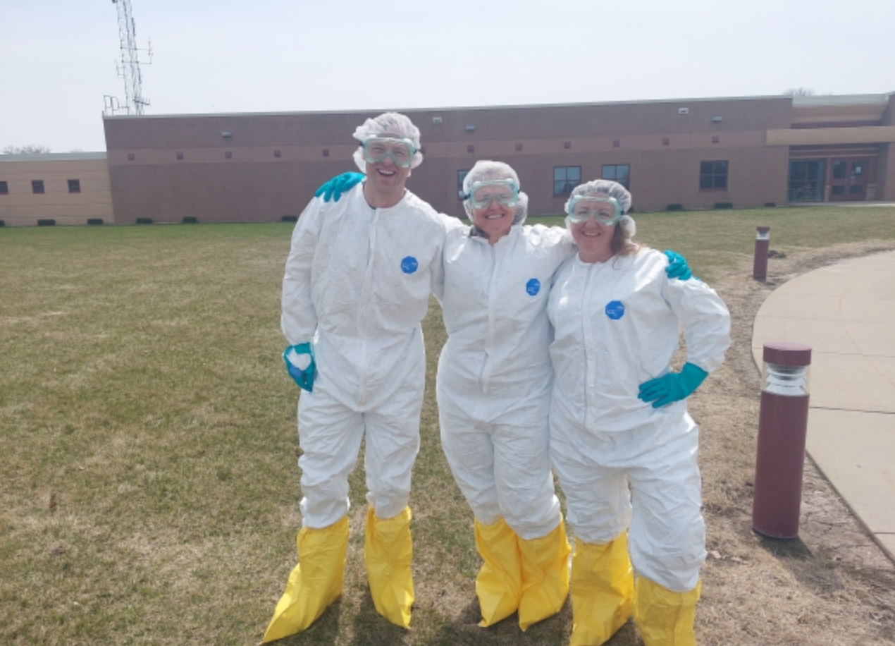
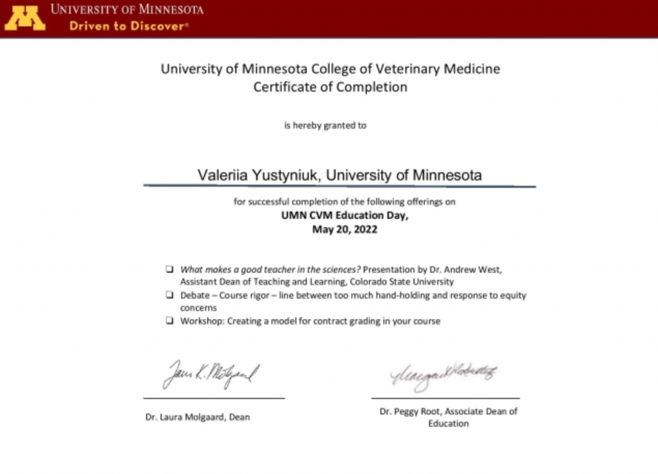
НДІ здоров’я тварин
Міжнародна наукова кооперація
Отримано можливість стажування закордоном для науково-педагогічних працівників факультету:
Асистентом Юстинюк Валерією Євгеніївною – на базі Центру здоров'я тварин та безпечності харчових продуктів при Коледжі ветеринарної медицини Університету Міннесоти

Slide 29
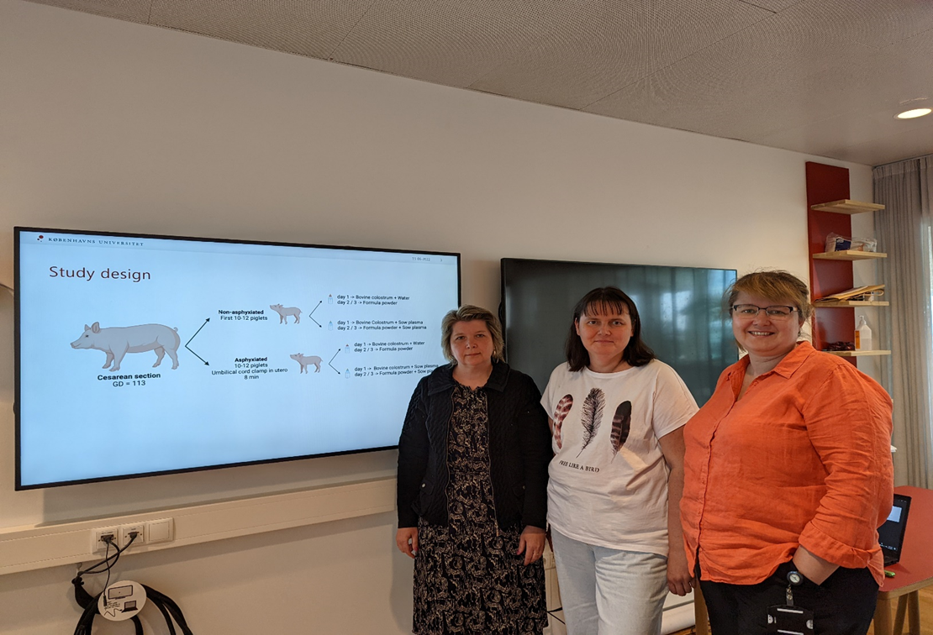
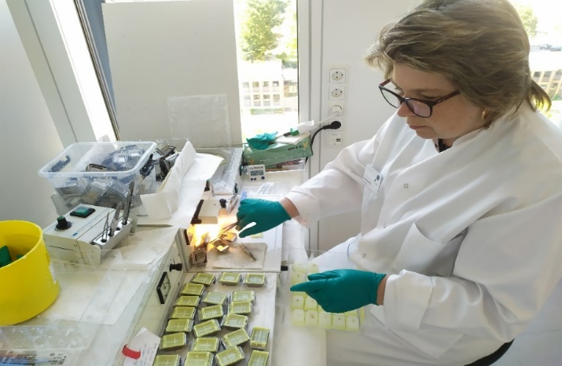
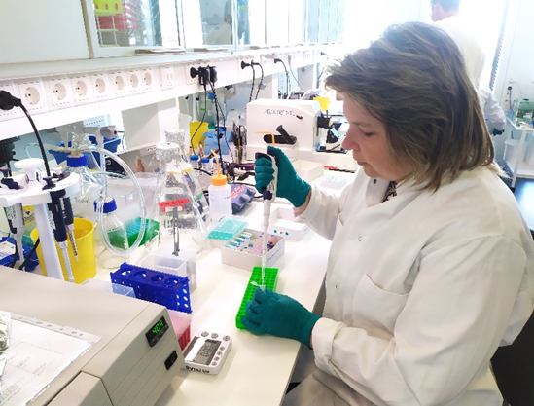
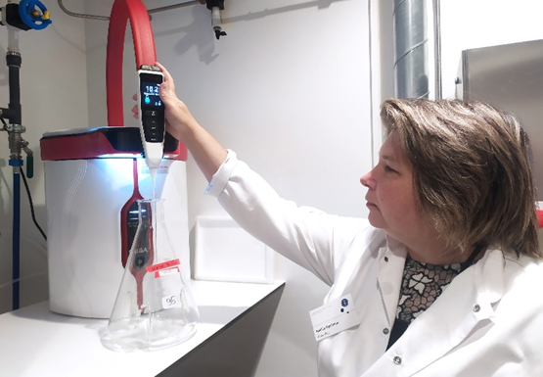
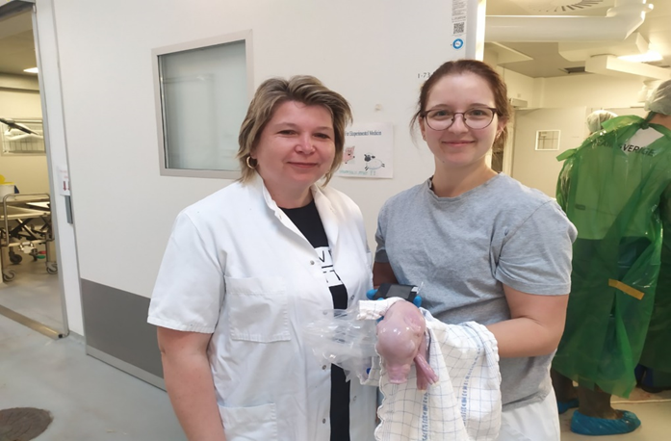
НДІ здоров’я тварин
Міжнародна наукова кооперація
Назва наукового проекту
Introduction to pig hypoxia model: Brain injury following birth hypoxia
Отримано можливість стажування закордоном для науково-педагогічних працівників факультету:
Професором Дишлюк Надією Володимирівною – на базі Університету Копенгагену (м. Копенгаген, Данія)

Slide 30
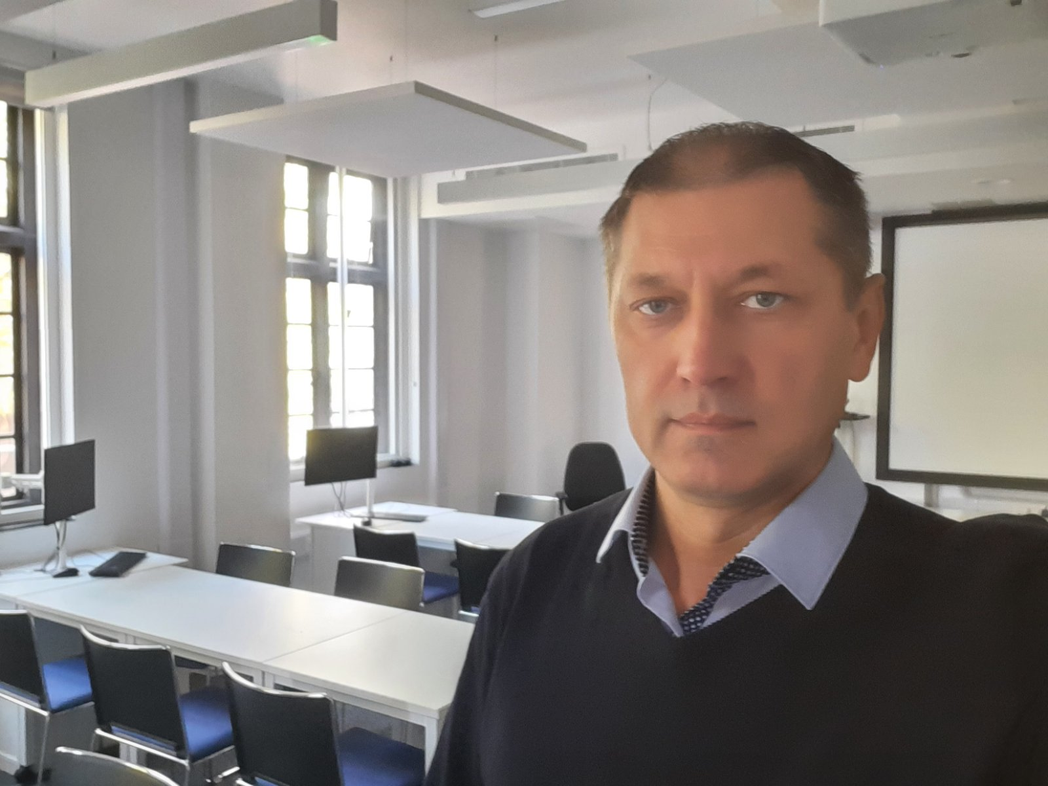

НДІ здоров’я тварин
Міжнародна наукова кооперація
Отримано можливість стажування закордоном для науково-педагогічних працівників факультету:
Професором Недосєковим Віталієм Володимировичем – на базі кафедри ветеринарної медицини та наук про тварин Університету Мілану (м. Мілан, Італія):
- Співпрацює з колегами з групи VET05,
вивчає питання антибіотикорезистентності на молочних фермах,
бере участь у серії лекцій та семінарів для студентів курсів «Ветеринарна медицина», «Тваринництво» та «Біотехнологія»,
братиме участь у дослідницькому проекті з епідеміології маститу.

Slide 31
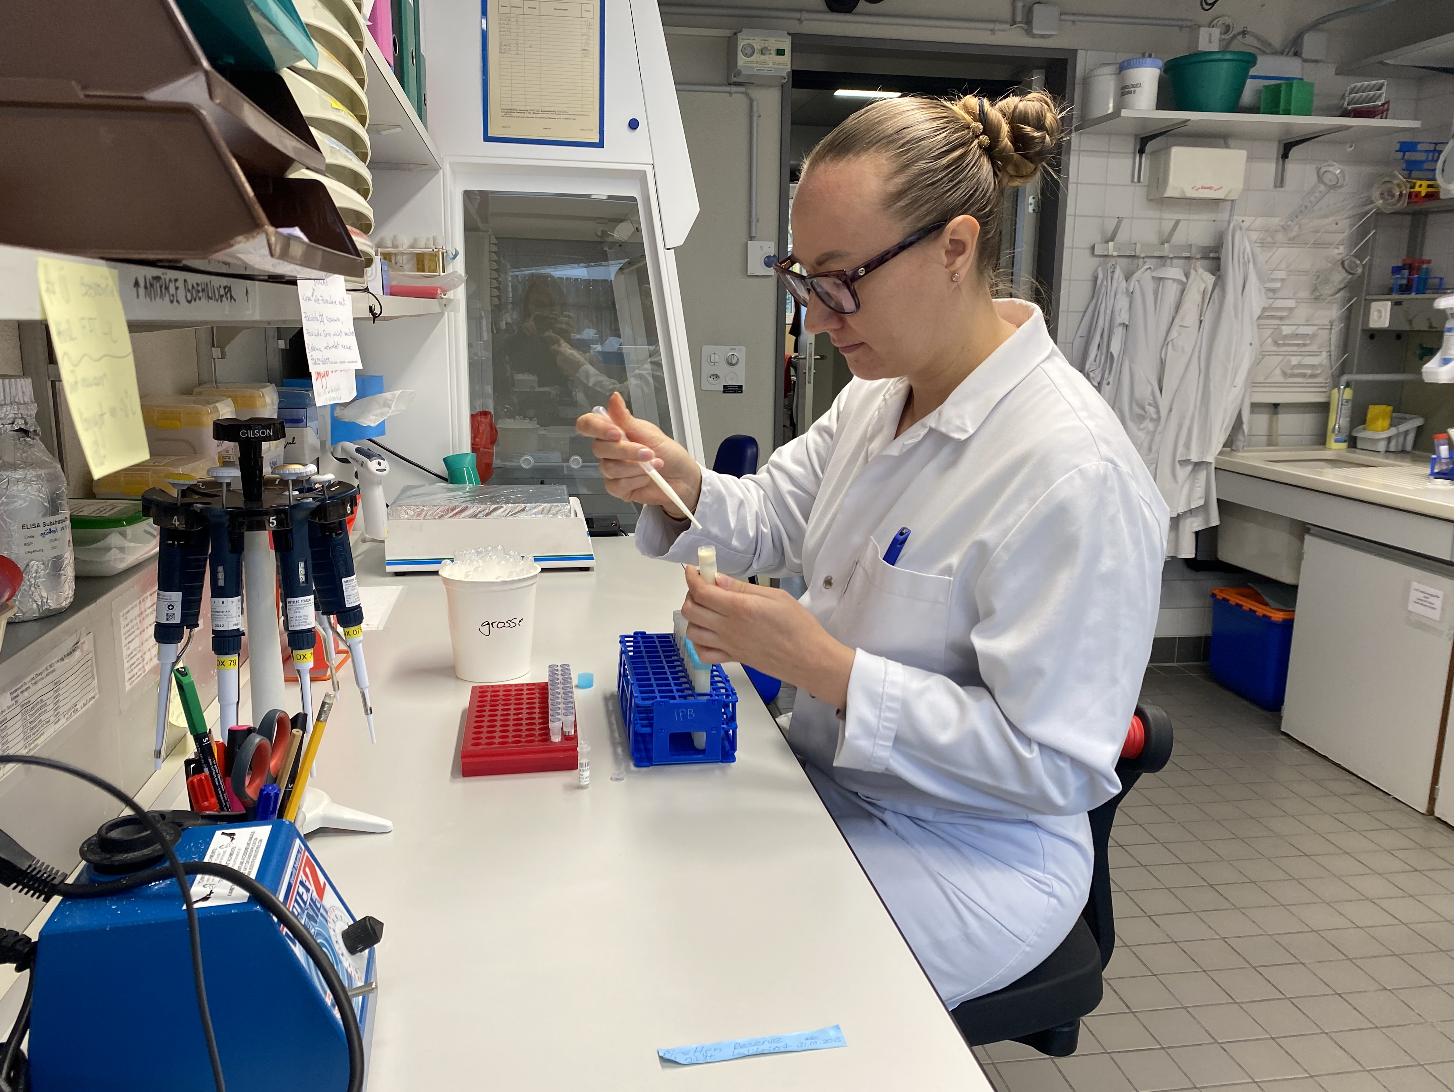
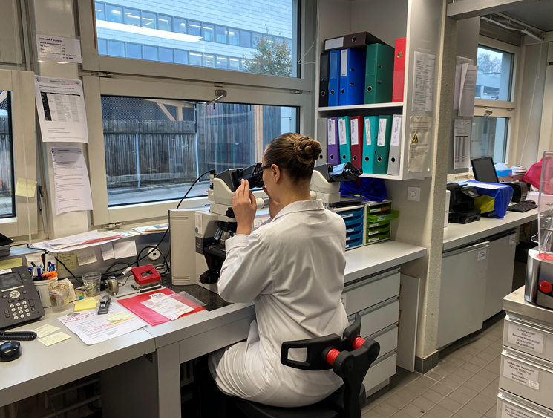
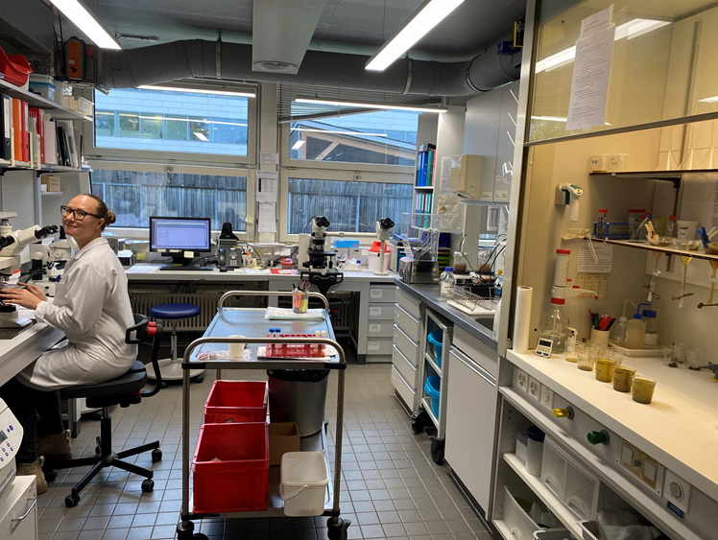
НДІ здоров’я тварин
Міжнародна наукова кооперація
Отримано можливість стажування в Інститут паразитології факультету ветеринарної медицини Університету Берну (м. Берн, Швейцарія):
Професором Галат Мариною Владиславівною
У ході візиту вдалось опанувати сучасні методики досліджень:
копроскопічних для діагностики паразитарних хвороб людини і тварин,
серологічних (дослідження молока на наявність антитіл до різних збудників паразитарного походження),
полімеразної ланцюгової реакції і секвенування,
випробування препаратів для лікування тварин за токсоплазмозу і за ехінококозу (на лабораторних тваринах),
використання штучного інтелекту для діагностики паразитарних хвороб тварин і людини.

Slide 32
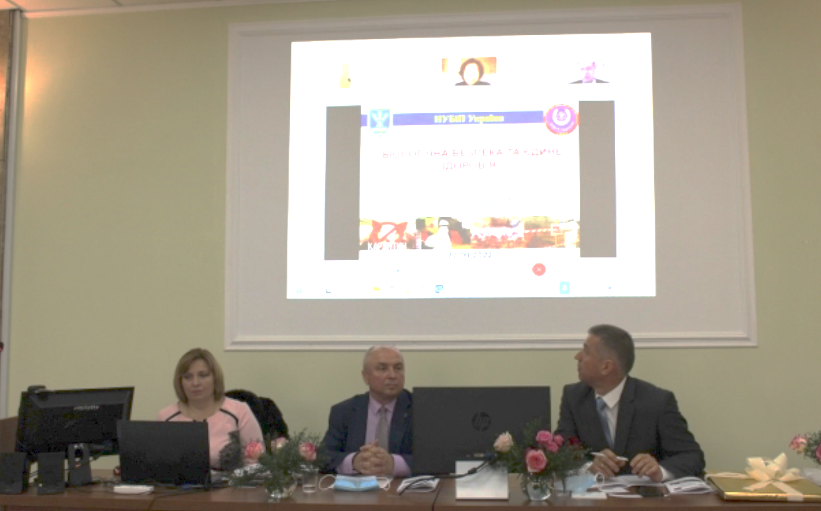
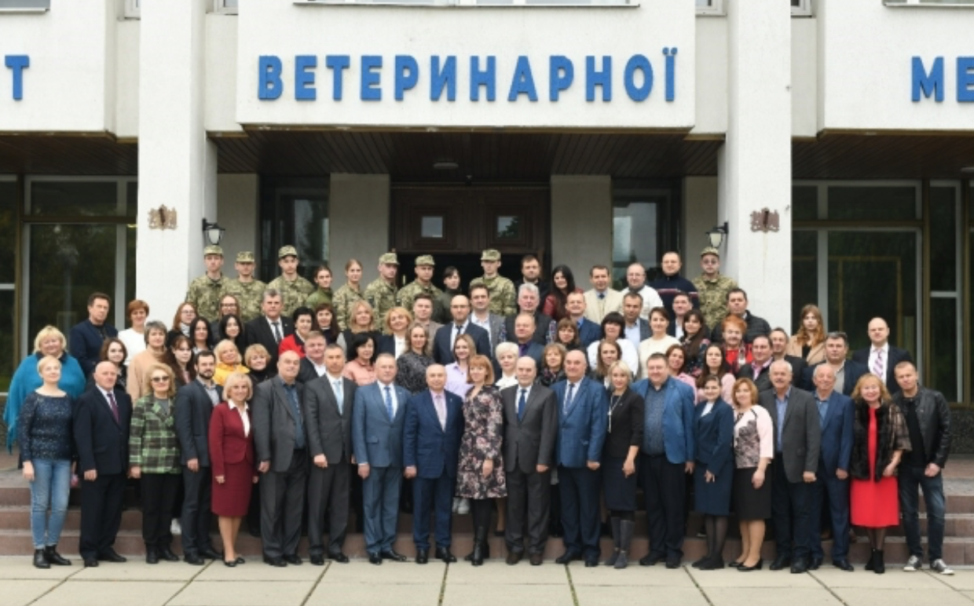
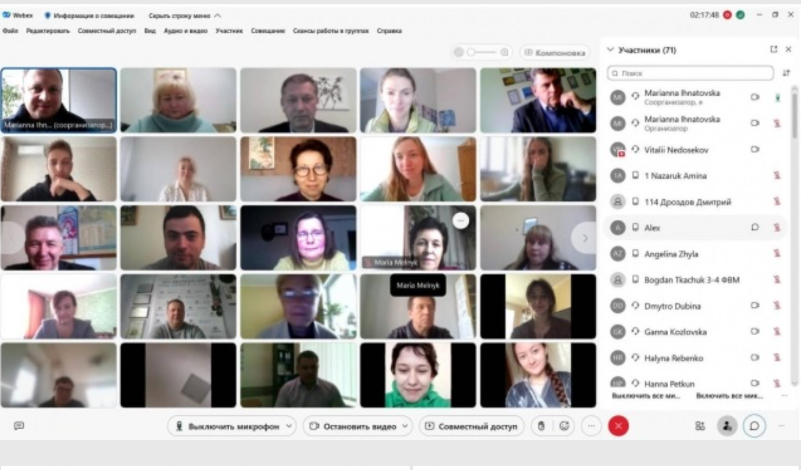
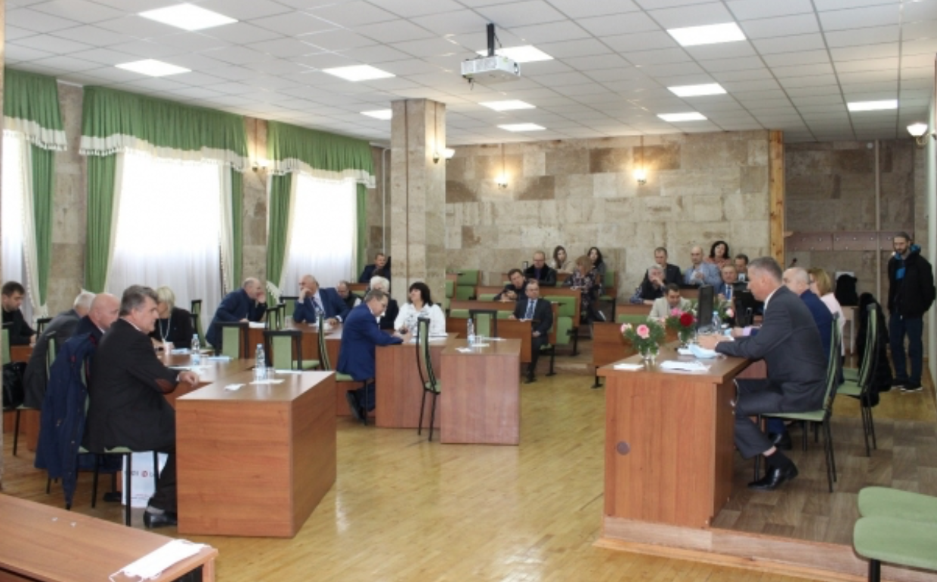
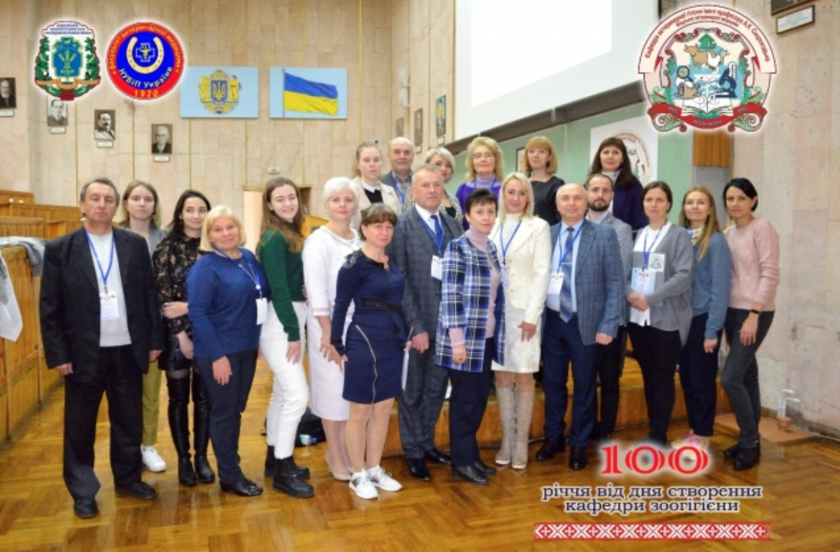
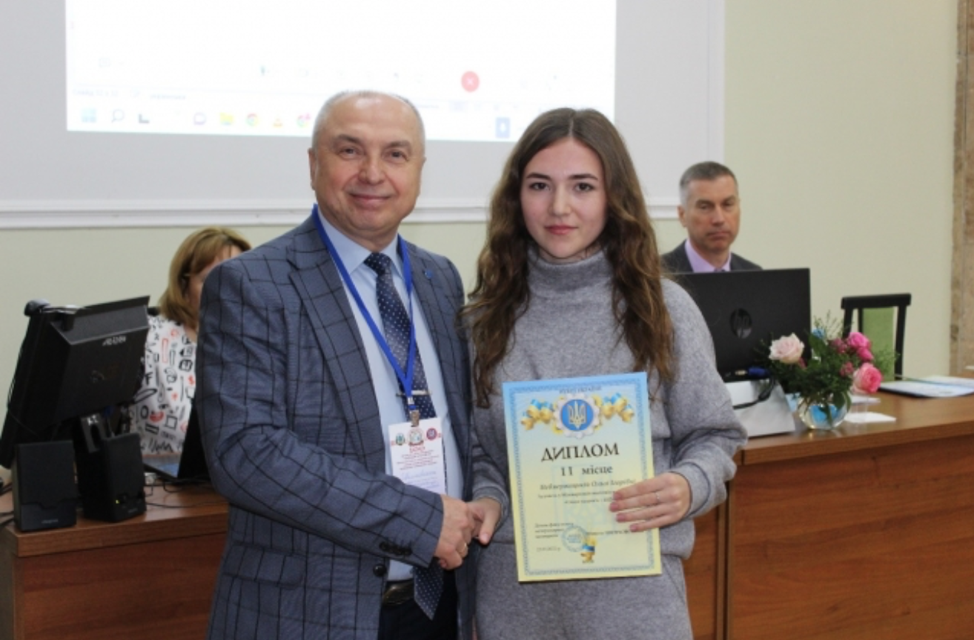
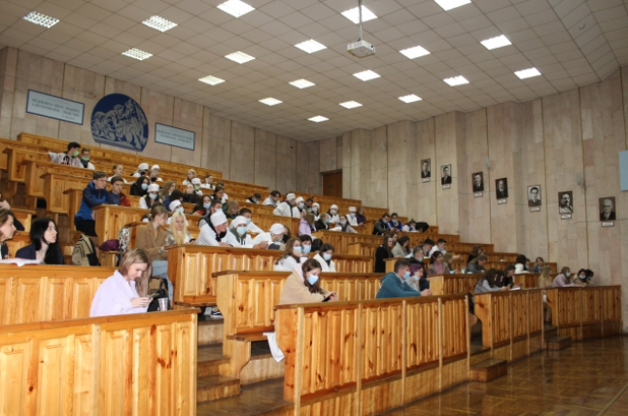
Міжнародна наукова кооперація
Проведення міжнародних конференцій:
НДІ здоров’я тварин
22-24 вересня 2022 року в очно-дистанційному форматі відбулась Міжнародна наукова конференція «Єдине здоров’я – 2022», присвячена 100-річчю утворення 5 кафедр факультету ветеринарної медицини, зокрема: анатомії, гістології і патоморфології тварин ім. акад. В.Г. Касьяненка; ветеринарної гігієни імені професора А.К. Скороходька; епізоотології, мікробіології і вірусології; терапії і клінічної діагностики; фармакології, паразитології і тропічної ветеринарії

Slide 33
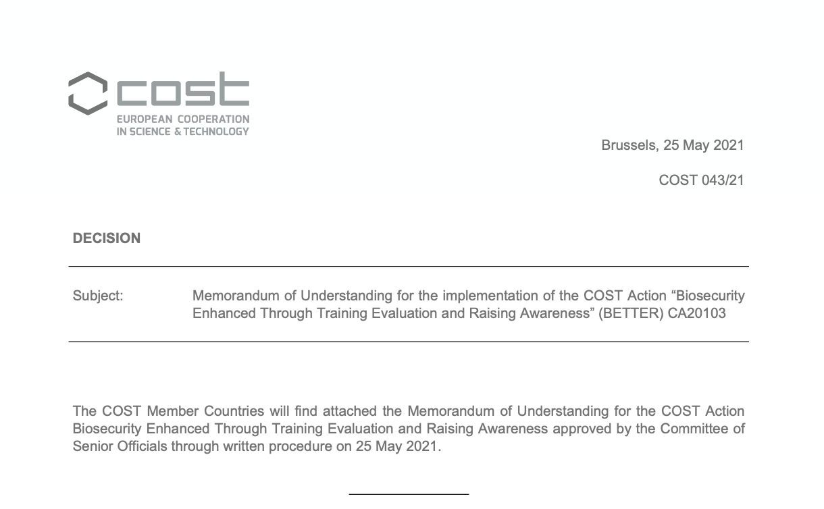


НДІ здоров’я тварин
Міжнародна наукова кооперація
Отримано фінансування для виконання міжнародного проєкту:
"Інтеграція практик щодо єдиного здоров'я ЄС в Україні" («Integration EU One Health framework and policies in Ukraine», ERASMUS-JMO-2021-MODULE – Jean Monnet Actions in the field of Higher Education: Modules; 2022-2024 рр., фінансування – до 30 тисяч євро, керівник – Галабурда М.А.,
Проєкт COST “Підвищення рівня біозахисту шляхом тренінгів з оцінки та підвищення рівня обізнаності” (CA20103 - Biosecurity Enhanced Through Training Evaluation and Raising Awareness) спільно з колегами Автономного університету Барселони (Іспанія) відповідно до програми співробітництва;
Виконується проєкт VaxInLIVE – проєкт з вакцинології - програма Erasmus + LIVE (Провідна міжнародна освіта з вакцинології)

Slide 34
НДІ здоров’я тварин
Міжнародна наукова кооперація
Подано заявку для отримання фінансування для виконання такого наукового проєкту:
Проєкт COST “Небезпечні протозойні хвороби: випадки, спричинені паразитуванням Sarcocystis spp.” («Neglected protozoan infections: the case of Sarcocystis spp.») спільно з колегами-паразитологами з 12 країн світу (договори про співпрацю наразі на стадії погодження, подано жовтень 2022 року);
за результатами співпраці з колегами з Університету ветеринарної медицини. Відня (м. Відень, Австрія) спільний австрійсько-український проєкт з вивчення збудників зоонозів (подано, листопад 2022 року).
«Цифрова трансформація та інновації вищої ветеринарної медицини для сталого розвитку в Україні» («Digital transformation & Innovation of Veterinary Medical higher education for sustainable development in Ukraine», внутрішній номер - IT4VET за програмою ERASMUS+) у складі консорціуму (3 ЗВО України+ 3 ЗВО Європейського союзу + науково-дослідні інститути). Фінансування – 1 млн. євро,
Cпівпраця у рамках проєкту «Improving of legislation, control and food safety, heath and welfare of animals in Ukraine» щодо здійснення передакредитаційних візитів у рамках підготовки до акредитації факультету Європейською асоціацією закладів ветеринарної освіти»

Slide 35
Міжнародна наукова кооперація
НДІ здоров’я тварин
У 2022 році за результатами спільної діяльності підготовлено для підписання угоду з Тракійським університетом у Старій Загорі (м. Стара Загора, Болгарія) (відповідальна – Марія Дмитрівна Кучерук) і Університетом ветеринарної медицини у Відні (м. Відень, Австрія) (відповідальна – Марина Владиславівна Галат).
Готуються до підписання угоди і з іншими закладами вищої освіти Європи, де є факультети ветеринарної медицини, на основі спільних освітніх і наукових інтересів та реалізованих проєктів співпраці.

Slide 36
Зараховано в поточному році:
НДІ здоров’я тварин
Динаміка контингенту аспірантів на факультеті ветеринарної медицини
Навчається всього:
2021
2022
2022
загальна к-сть - 19
загальна к-сть - 23
загальна к-сть – 64
очна – 15
очна – 17
очно – 51
вечірня – 4
вечірня – 6
вечірня / заочна форма – 13

Slide 37
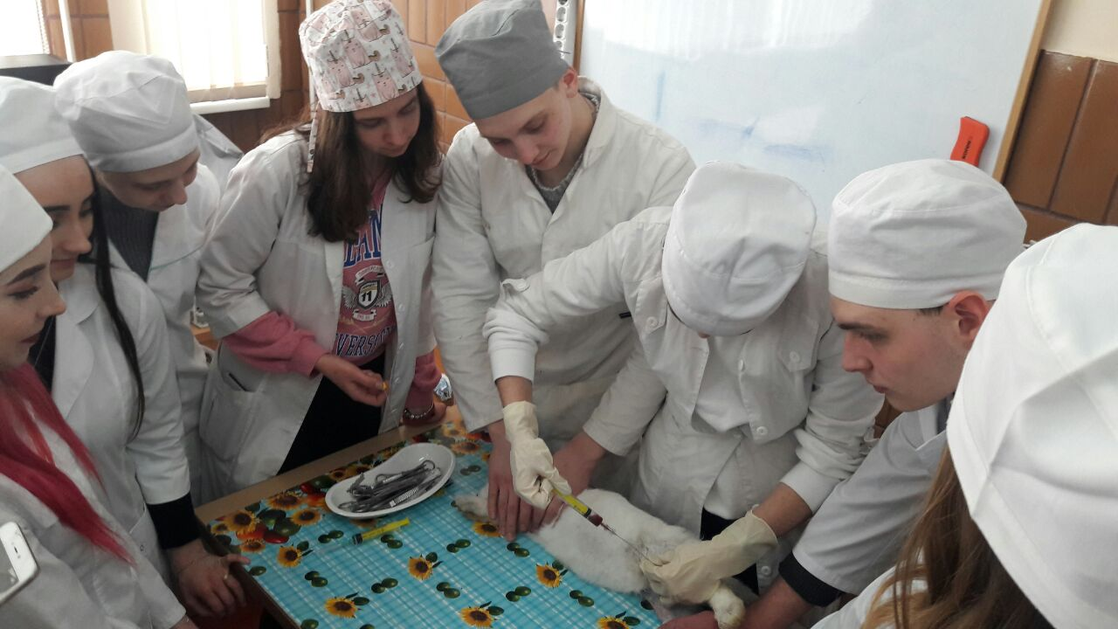
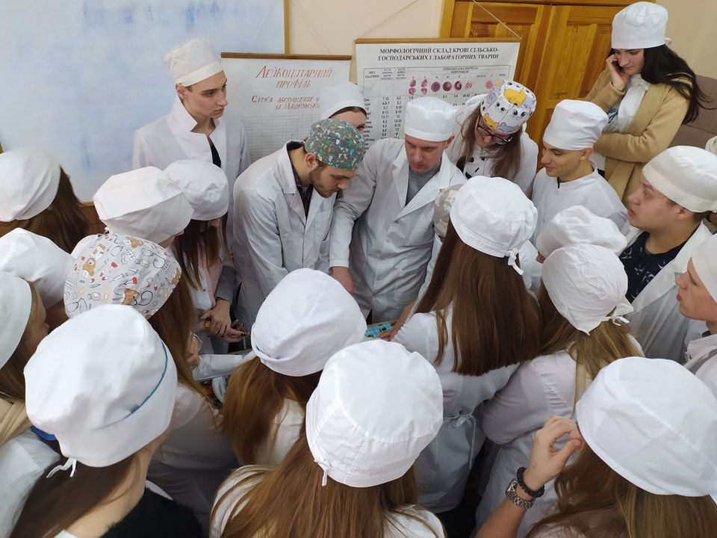
НАУКОВО-ДОСЛІДНА РОБОТА СТУДЕНТІВ
НДІ здоров’я тварин
 | 2020 | 2021 | 2022
Всього гуртків | 29 | 29 | 29
Працювали у наукових гуртках, чол. | 225 | 251 | 364
Взяли участь у НДР кафедр, чол. | 20 | 28 | 18
у т. ч. на платній основі, чол. | 8 | 11 | 1
Брали участь у роботі наукових конференцій, чол., в т.ч.: | 174 | 181 | 67
за кордоном | 16 | 73 | 4
в інших вузах | 76 | 57 | 16
НУБіП України | 109 | 51 | 47
Мають публікації | 112 | 45 | 86

Slide 38
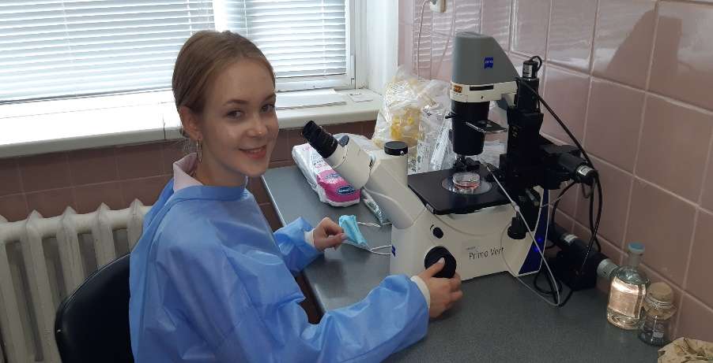
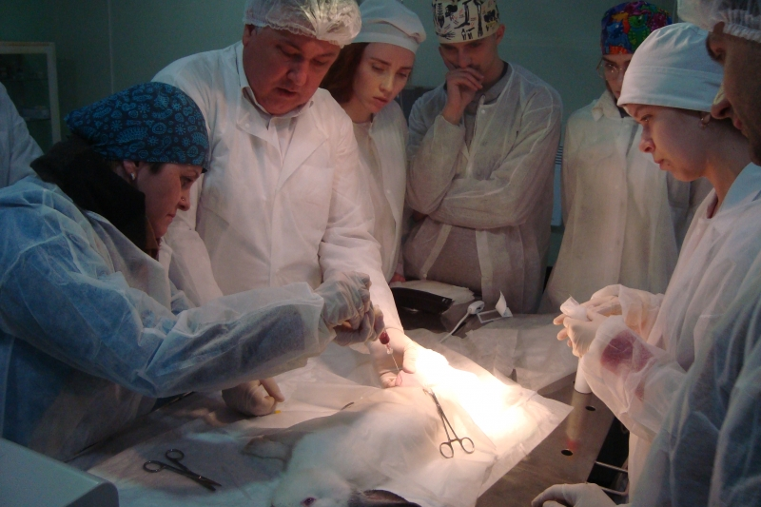
Студентські конкурси
НДІ здоров’я тварин
ІІ етап Всеукраїнського конкурсу студентських наукових робіт (м. Одеса):
- Третьякова К.М. 5 к., 2 гр. за спеціальностю 211
- Білокур Д.С., 5 к., 5 група, за спеціальностю 211
- Давидовська Л.О. 3 к. 5 гр. за спеціальностю 211
- Федишин П.М. 4 к., 7 гр., за спеціальностю 212
- Афоніна А.О., 2 к., 10 гр., за спеціальностю 212
- Донець Т.Ю., 2 к. 3 гр., за спеціальностю 212
Давиденко А. 5 курс 10 група фіналіст Youth Ag Summit, березень 2022.

Slide 39
Плани на майбутнє
НДІ здоров’я тварин
Активізувати роботу з відкриття нових НДР держбюджетного і госпдоговірного фінансування. Виконати наказ ректора з наповнення спецфонду
Активізувати роботу з пошуку Міжнародних наукових Грантів
Колективам кафедр продовжити цілеспрямовану роботу щодо наукової видавничої діяльності, нарощування кількості статей, що входять до наукометричних баз Scopus та Web of Science (не менше 1 на кожного НПП)
Активізувати публікаційну активність НПП у журналі «Український часопис ветеринарних наук» та залучити іноземних колег для публікації і рецензування наукових статей в цьому виданні
Ввести журнал «Український часопис ветеринарних наук» до наукометричних баз Scopus та Web of Science
Взяти активну участь та здобути призові місця у ІІ етапі Всеукраїнського конкурсу студентських наукових робіт

Slide 40
Плани на майбутнє
НДІ здоров’я тварин
Проводити активну діяльність щодо включення докторів наук НДІ здоров’я тварин до складу редакційних колегій журналів «Регуляторні механізми в біосистемах» (м. Дніпро) та «Український біохімічний журнал» (м. Київ), що надасть додаткову можливість друку статей вченими факультету ветеринарної медицини.
Включити напрям «Ветеринарні науки» до «Фізіологічного журналу» з можливістю друку статей
Сприяти оновленню робочих місць науковцям факультету (придбання нових приладів для наукових досліджень, реактивів, комп’ютерної техніки тощо).
Спонукати молодих науковців, колективи кафедр до пошуку та участі у наукових Грантах, тренінгах-семінарах, стажування у наукових Центрах розвинутих країн тощо.

Slide 41
Плани на майбутнє
НДІ здоров’я тварин
Створити ініціативну групу з пошуку Грантових можливостей та вчасно доводити інформацію до НПП факультету.
Активізувати наукову роботу із студентами та відбирати кращих із них для формування кадрового потенціалу факультету
Продовжити дієву співпрацю з МАН України з питань підготовки до конкурсів учнівських наукових проектів, проведенню профорієнтаційної діяльності, залучення науковців академії наук до спільних наукових проєктів з гуртківцями факультету.

Slide 42

ДЯКУЮ ЗА УВАГУ!
НДІ здоров’я тварин

